Slide 1



高等数学A
第5章 空间解析几何
5.6 空间曲线及其方程
中南大学开放式精品示范课堂高等数学建设组

Slide 2
5.6 空间曲线及其方程
5.6.1 空间曲线方程引例
5.6.2 空间曲线的一般方程
习例1-3
曲面及其方程
5.6.3 空间曲线的参数方程
习例4-5
5.6.4 空间曲线在坐标面上的投影
习例6-8
小结与思考题
练习题

Slide 3
一、 空间曲线及其方程引例
引例：在空间直角坐标系中， 圆柱面x²+y²=1与平面 x+y+z=2的交线是什么图形？
表示圆柱面与平面的交线为一个椭圆
z
y
x
0

Slide 4

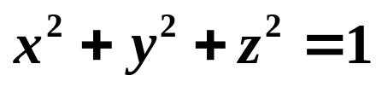


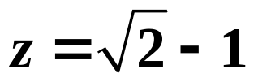
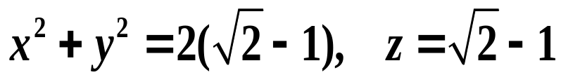
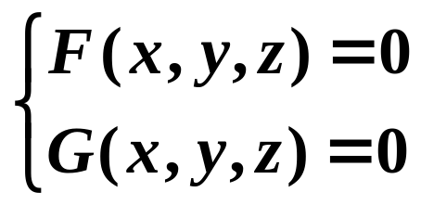
引例：在空间直角坐标系中，旋转抛物面 与球面 的交线是什么图形？一般来说， ， 代表什么图形？
交线为平面 上的一个圆：
一般来说，
代表一条空间曲线.

Slide 5
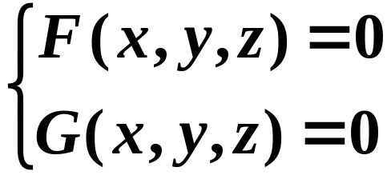








二、 空间曲线的一般方程
空间曲线C可看作空间两曲面的交线.
空间曲线的一般方程
特点：
曲线上的点都满足方程，满足方程的点都在曲线上，不在曲线上的点不能同时满足两个方程.

Slide 6
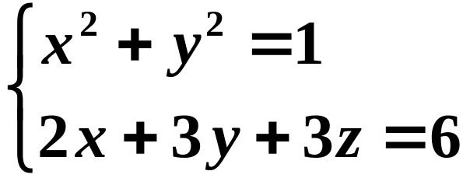
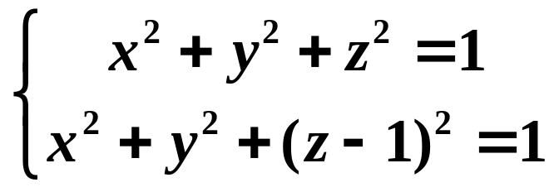
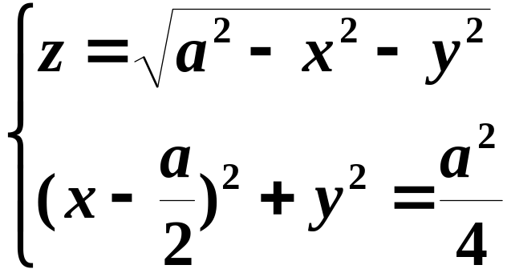
习例
例1 方程组 表示怎样的曲线？
例2 方程组 表示怎样的曲线？
例3 方程组 表示怎样的曲线？

Slide 7
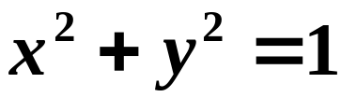
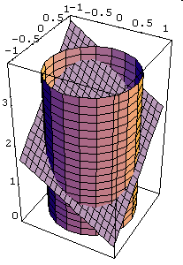

例1 方程组 表示怎样的曲线？
解
表示圆柱面，
表示平面，
交线为椭圆.

Slide 8
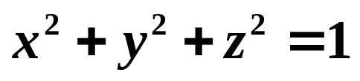
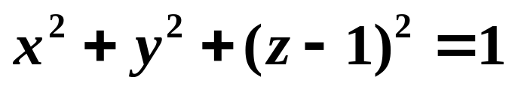
例2 方程组 表示怎样的曲线？
z
解
y
均表示球面，
x
两个球面的交线为圆.

Slide 9
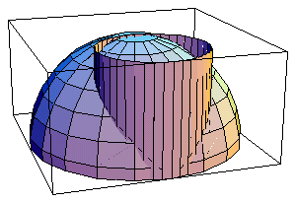
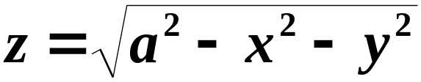
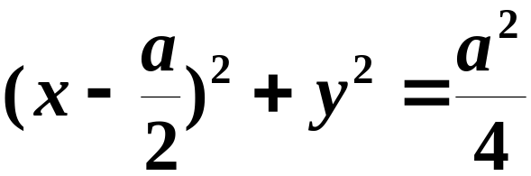
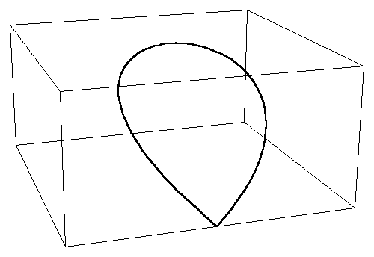
例3 方程组 表示怎样的曲线？
解
上半球面,
z
圆柱面,
交线如图.
y
0
x

Slide 10
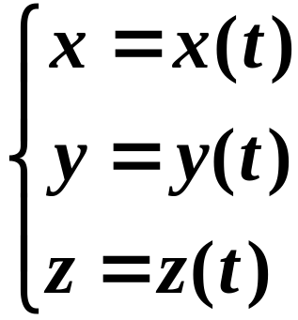
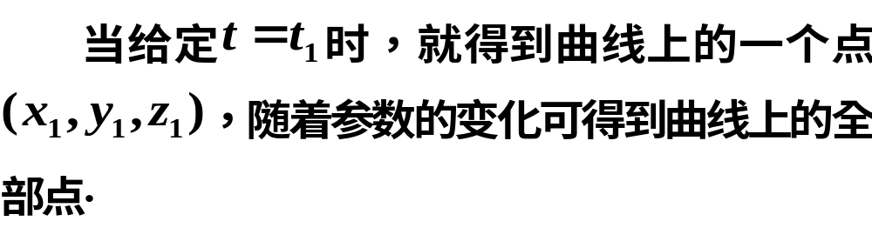
三、 空间曲线的参数方程
空间曲线的参数方程

Slide 11
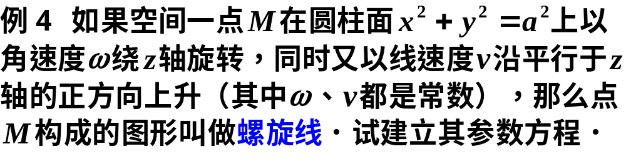
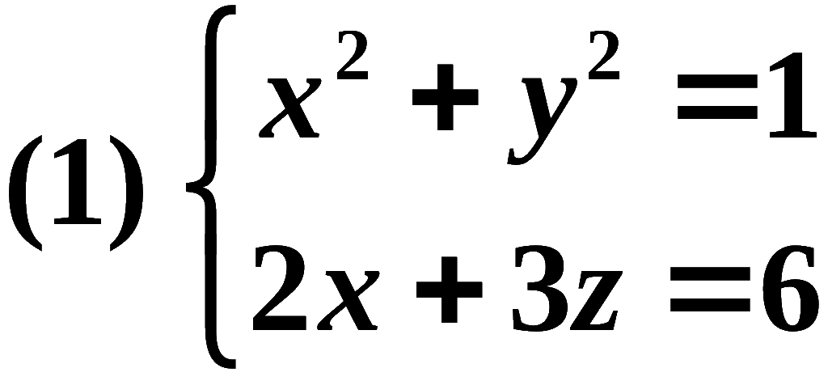
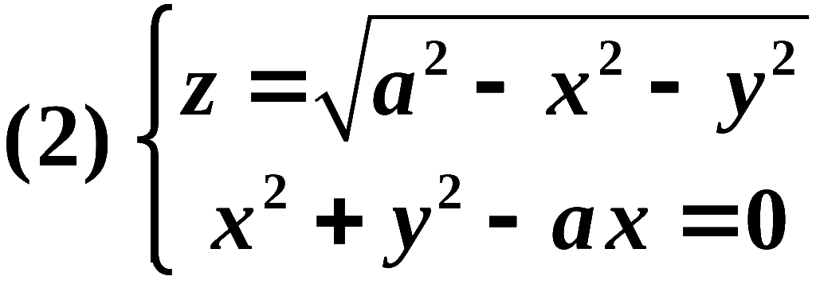
习例
例5. 将下列曲线化为参数方程表示:

Slide 12

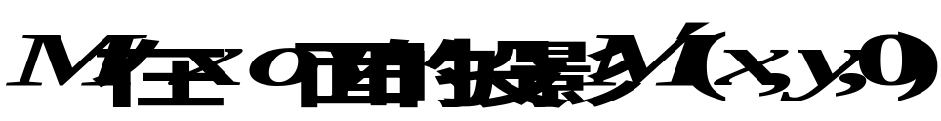









取时间t为参数，
动点从A点出发，经过t时间，运动到M点
解
螺旋线的参数方程

Slide 13
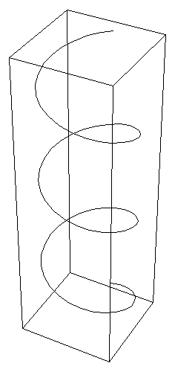
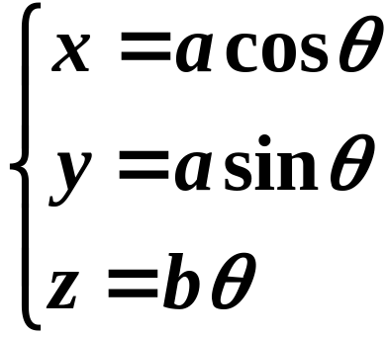
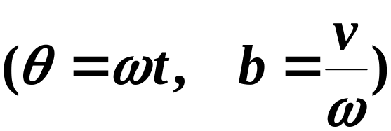





螺旋线的参数方程还可以写为
螺旋线的重要性质：
上升的高度与转过的角度成正比．
即
上升的高度
螺距

Slide 14
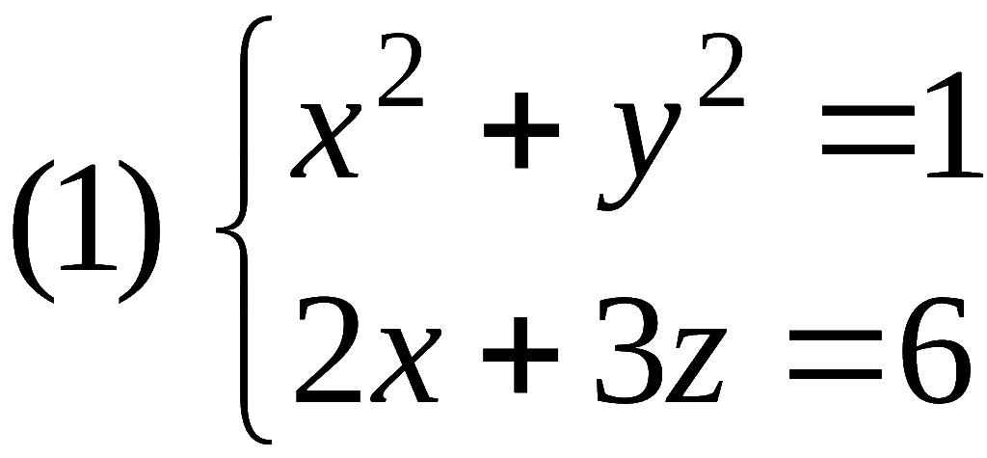
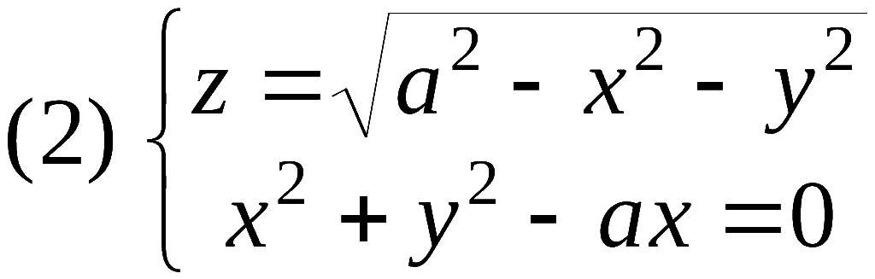
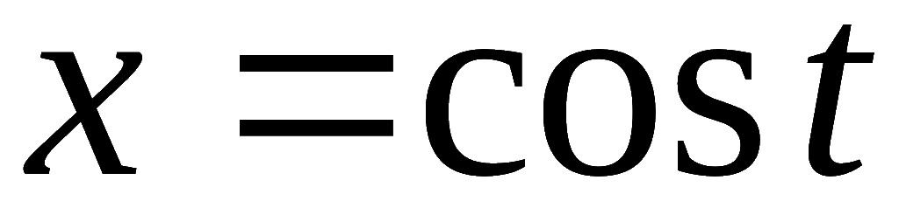
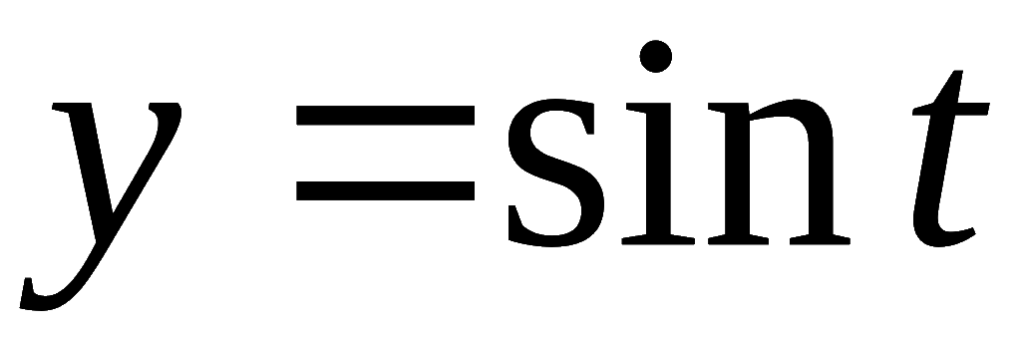
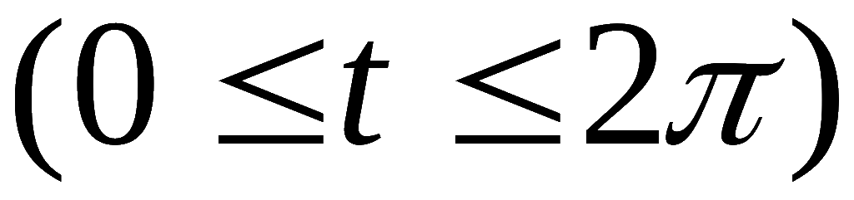
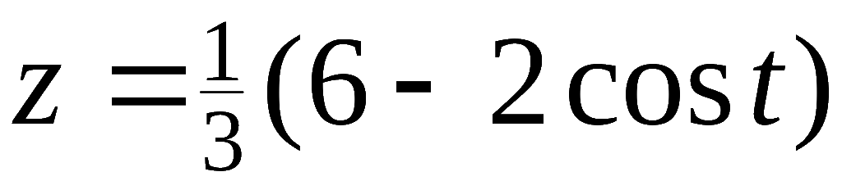
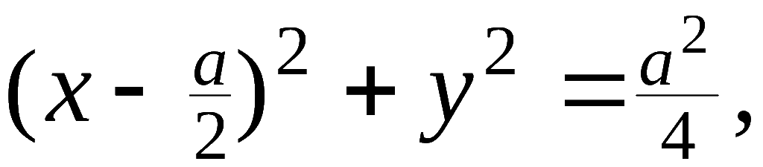
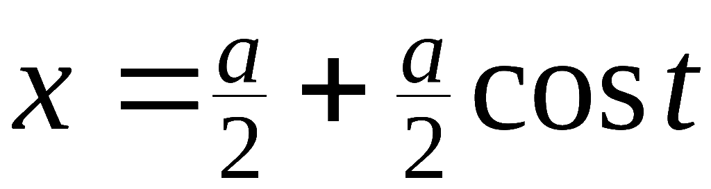
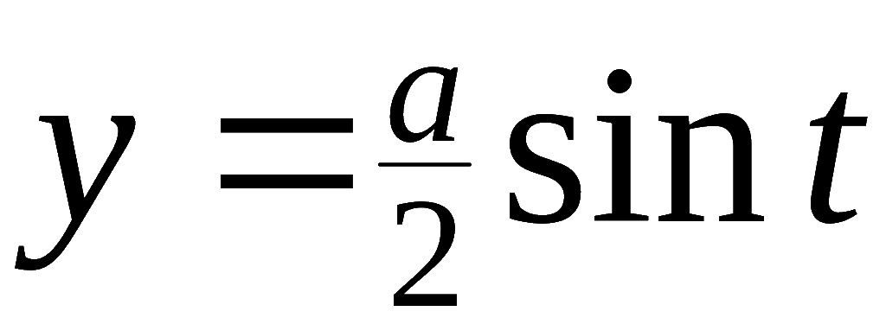
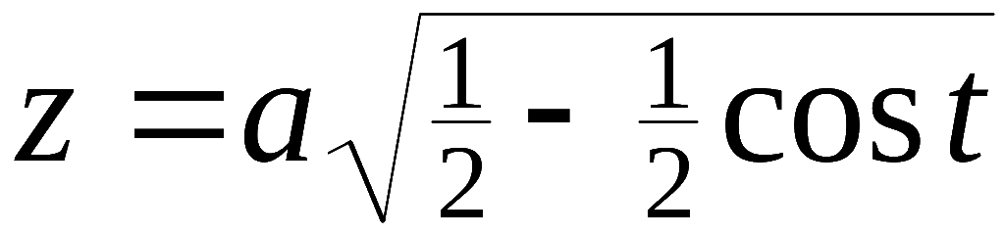
例5. 将下列曲线化为参数方程表示:
解: (1)
根据第一方程引入参数 ,
得所求为
(2) 将第二方程变形为
故所求为

Slide 15


四、空间曲线在坐标面上的投影
在讲直线与平面之关系时，曾介绍过如何求空间直线在某平面上的投影. 下面介绍一般的空间曲线在坐标面上的投影.
设空间曲线的一般方程：
消去变量z后得：
曲线关于 的投影柱面
投影柱面的特征：
以此空间曲线为准线，垂直于所投影的坐标面.

Slide 16
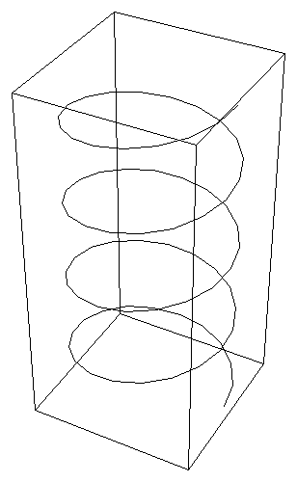
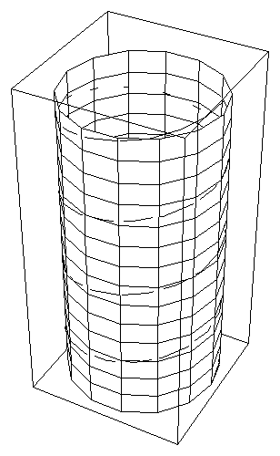
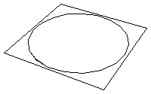
如图:投影曲线的研究过程.
空间曲线
投影柱面
投影曲线

Slide 17
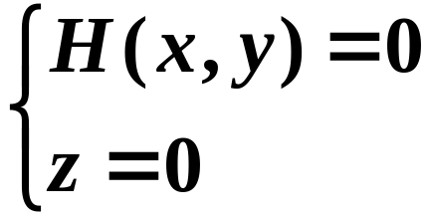


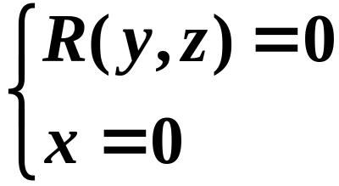
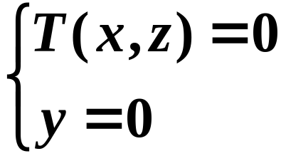
空间曲线在 面上的投影曲线
类似地：可定义空间曲线在其他坐标面上的投影
面上的投影曲线,
面上的投影曲线,

Slide 18
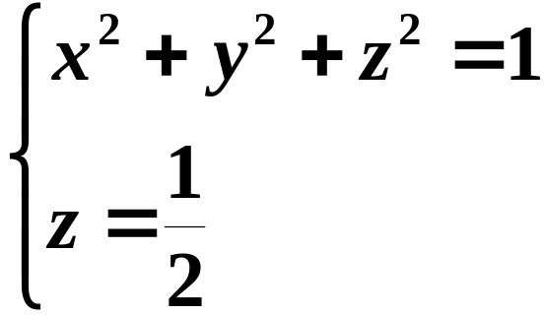
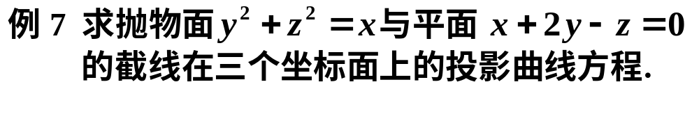
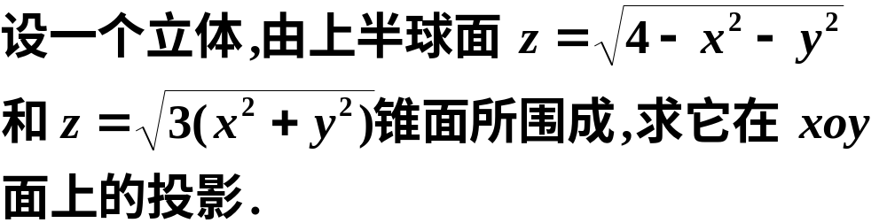
习例
例6 求曲线 在坐标面上的投影.
例8

Slide 19
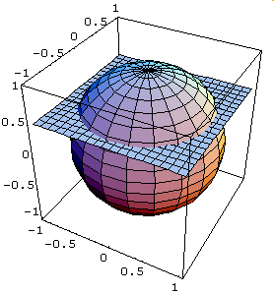
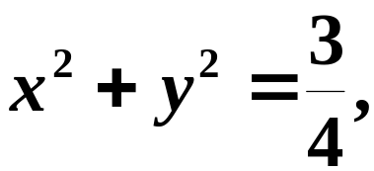
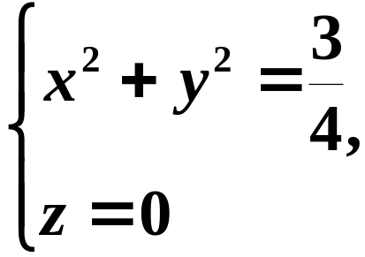
例6 求曲线 在坐标面上的投影.
解
（1）消去变量z后得
在 面上的投影为

Slide 20
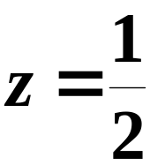
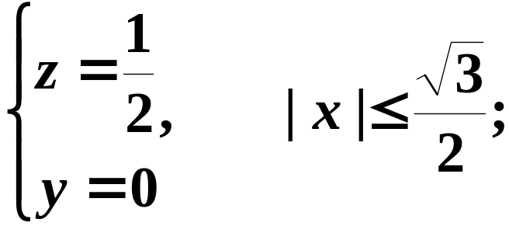
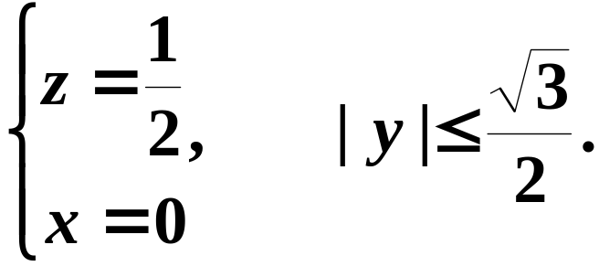
（2）因为曲线在平面 上，
所以在 面上的投影为线段.
（3）同理在 面上的投影也为线段.

Slide 21


解
截线方程为
如图,

Slide 22







Slide 23




补充: 空间立体或曲面在坐标面上的投影.
空间立体
曲面

Slide 24








例8
解
半球面和锥面的交线为

Slide 25


是一个圆,
是一个圆面.

Slide 26
空间曲线小结与思考题
空间曲线的一般方程、参数方程．
空间曲线在坐标面上的投影．

Slide 27

思考题

Slide 28





思考题解答
交线方程为
在 面上的投影为

Slide 29

练 习 题

Slide 30




Slide 31


Slide 32

练习题答案

Slide 33


